Slide 1
CHÀO MỪNG CÁC THẦY CÔ GIÁO
TRƯỜNG TIỂU HỌC CHU VĂN AN
CHUYÊN ĐỀ TOÁN 3 – SGK CÁNH DIỀU
Giáo viên: Nguyễn Thị Thu Hương

Slide 2
Toán

Slide 3

Khởi động

Slide 4


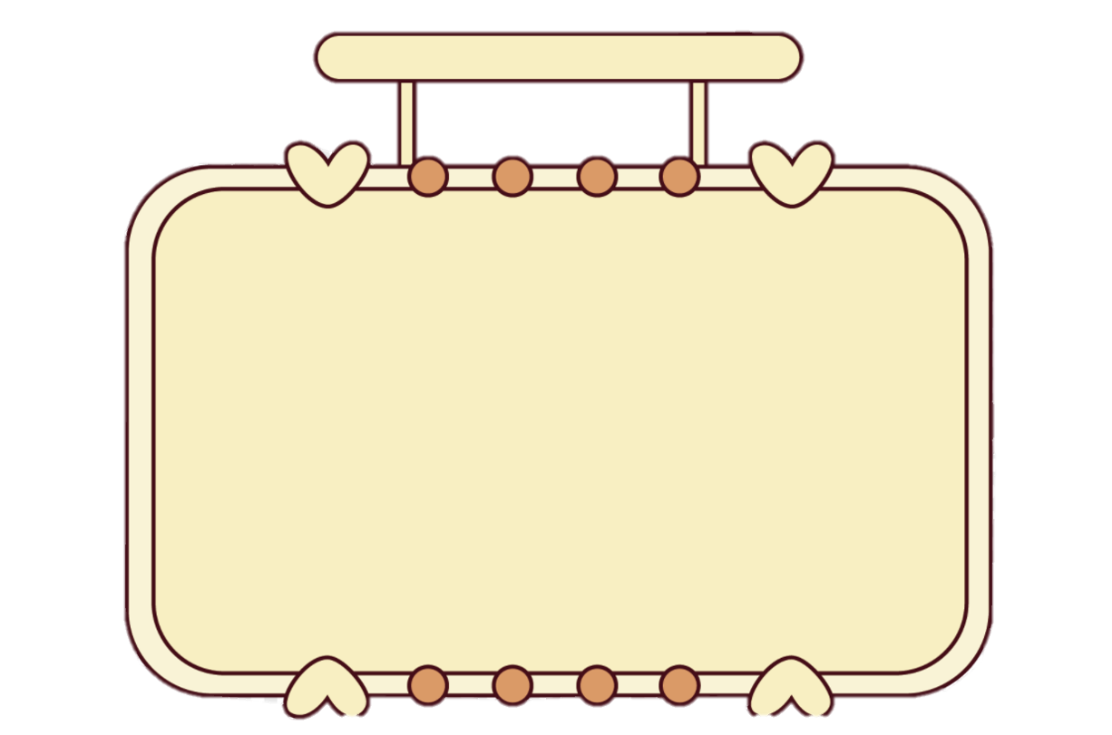
Trò chơi
Rung chuông vàng

Slide 5

Kể tên những đơn vị đo độ dài đã học.
A. km,m,dm,cm
C. km,m,dm
B. dm,cm
D. km,m,dm,mm

Slide 6

1 km = ….. m
A. 1
C. 10
B. 1000
D. 100

Slide 7
5m = …. dm
A. 5
C. 50
B. 50 dm
D. 500

Slide 8

2m5dm = … dm
A. 52
B. 25
C. 25 dm
D. 2

Slide 9

Các con rất giỏi

Slide 10
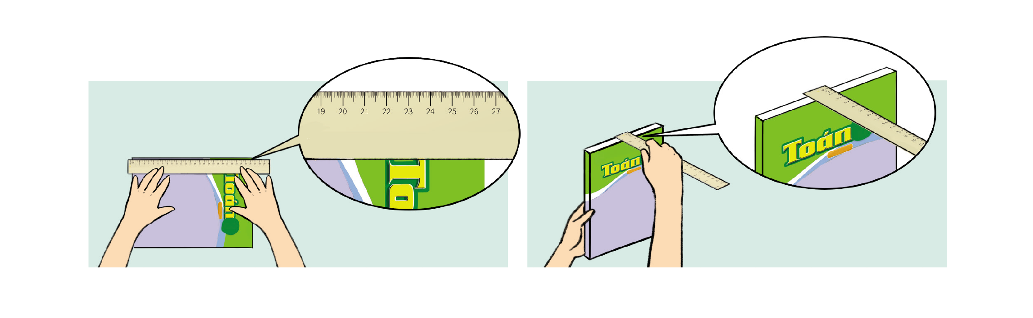

Slide 11
Nhận biết Mi – li – mét
Mi – li – mét là một đơn vị đo độ dài,
được viết tắt là mm.

Slide 12
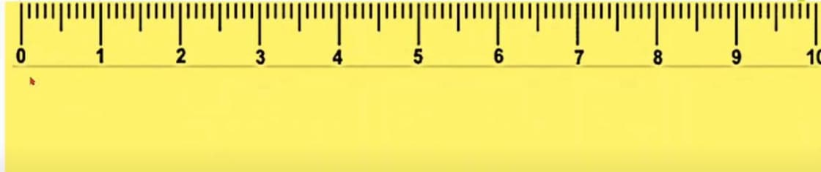
Nhận biết Mi – li – mét

Slide 13
1cm
10
10mm
10 mm = 1cm
1cm = 10mm

Slide 14
1cmcm
10
10mm
20mm
30mm
40mm
50mm
60mm
70mm
80mm
90mm
100mm
100 mm
1 dm = 100 mm

Slide 15
2. Liên hệ :
Chia sẻ trong nhóm và trước lớp với bạn những đồ vật có độ dày 1mm,…

Slide 16
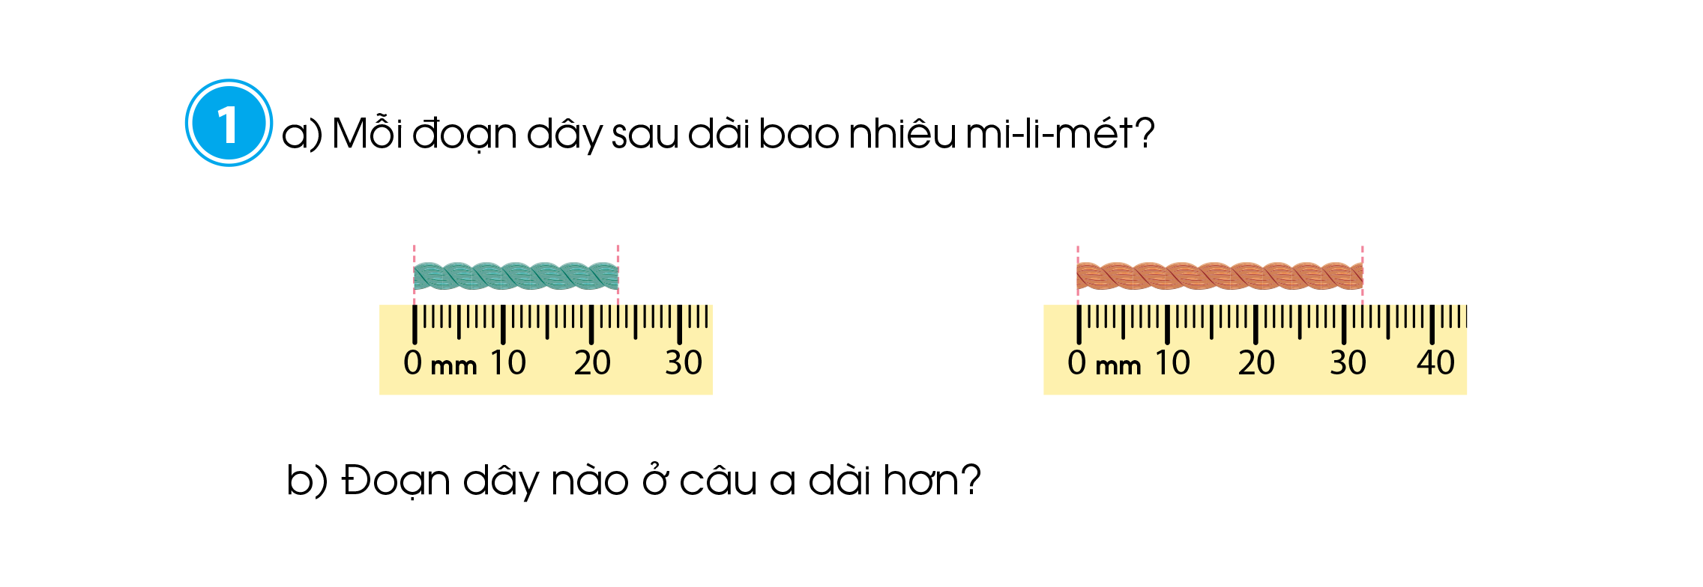
3. Hoạt động Thực hành – Luyện tập

Slide 17
3. Hoạt động Thực hành – Luyện tập
Đoạn dây thứ nhất dài: 23mm
Đoạn dây thứ hai dài: 32mm
b) Đoạn dây nào của câu a dài hơn?
Đoạn dây thứ hai dài hơn đoạn dây thứ nhất.

Slide 18
4. Vận dụng:
Thực hành trong nhóm đo và trao đổi với bạn về độ dài băng giấy màu của em theo đơn vị Mi – li – mét.

Slide 19


Củng cố - Dặn dò:
- Bài học hôm nay con biết thêm được điều gì?
- Khi nào ta dùng đơn vị đo độ dài mm ?

Slide 20
1cm
10
10mm
1cm = 10mm
10mm = 1cm
1dm = 100 mm

Slide 21
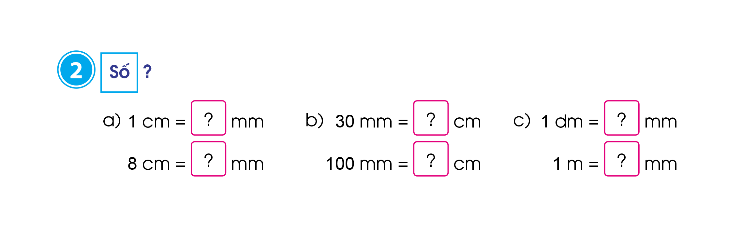
Bài 2:
- GV cho hs nêu yc bài; Giao việc
Hs làm vở; kiểm tra chéo vở của bạn
GV chấm ,chữa bài. Nhận xét.
Hs thảo luận trường hợp 100mm = …cm
1 dm = ….mm
- GV chốt.

Slide 22
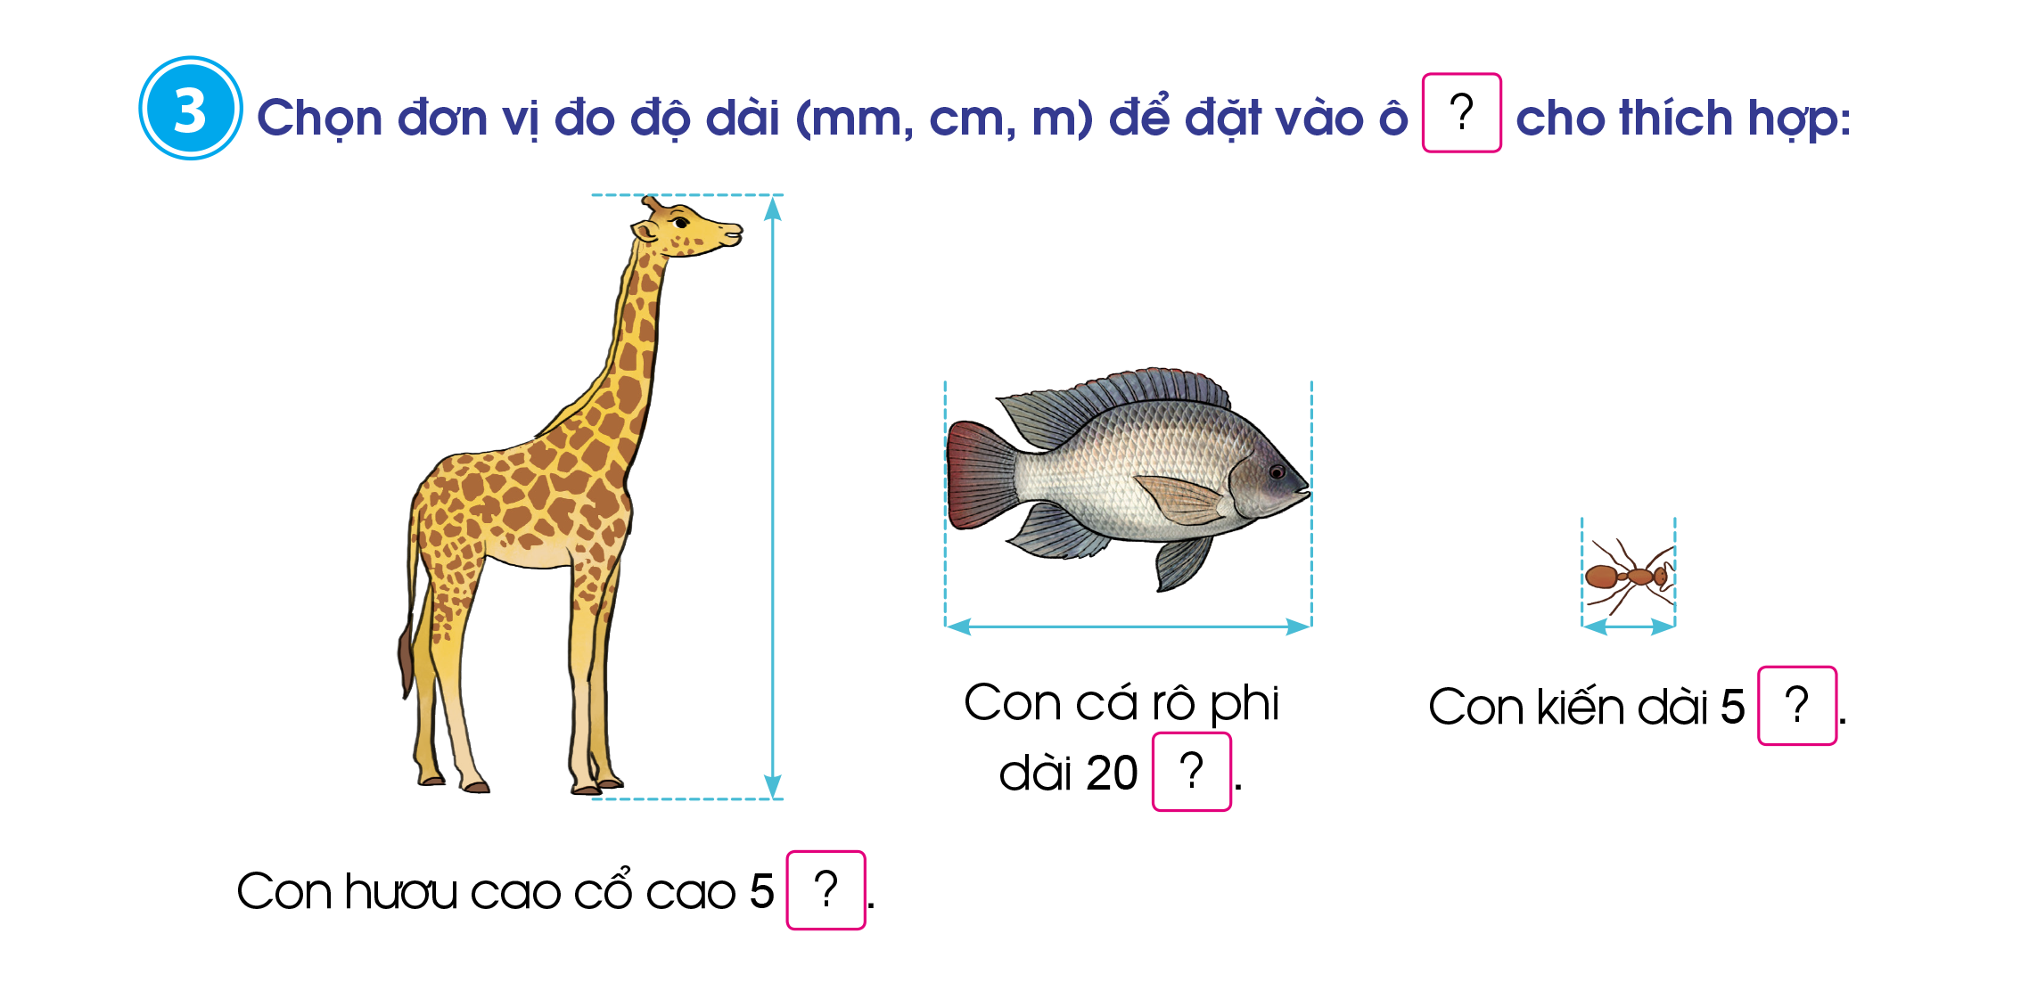
Bài 3: Thực hành ước lượng

Slide 23
